Slide 1

Conectividad en la red interna usando servicios en Linux
Integrantes:
Anel Martínez
Cesar Navas
Gabriel Roque
Marlon Segarra

Slide 2
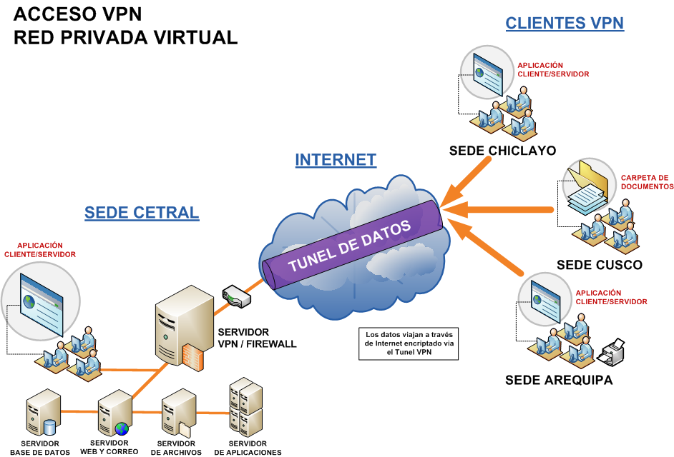
Descripción del proyecto
Implementar servidores dedicados y la topología de red simulando la del proveedor de servicios.
Realizar la interconexión remota entre distintas sucursales de una empresa.
Cada sucursal cuenta con servidores dedicados a servicios de red específicos, los cuales deben poder ser accesibles desde todas las sucursales de la empresa.

Slide 3
Recursos de software a ulilizar
Web Server
LAMP
PHP Server Monitor
PhpMyAdmin
Domain Server
Kerberos
Bind
File Server
Samba
VSFTPD
Mail Server
Squirrel mail
Dovecot
Sendmail

Slide 4
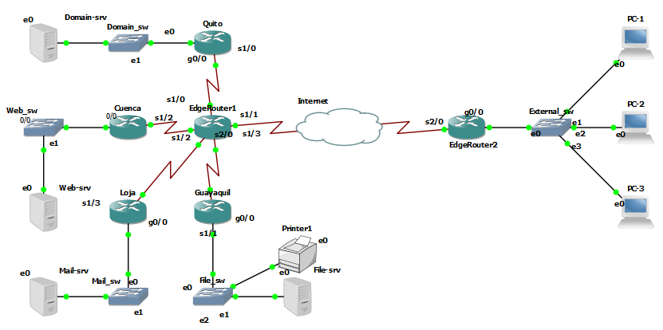
Topología de red

Slide 5
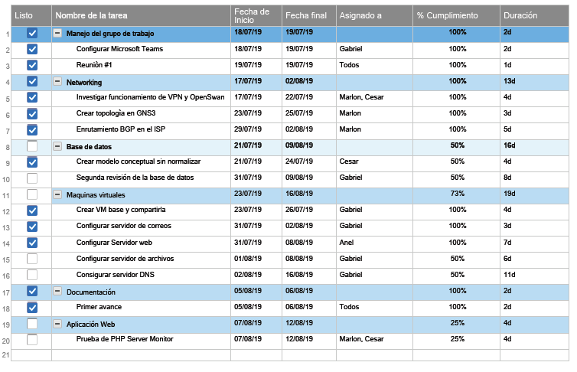
Planificación de actividades

Slide 6
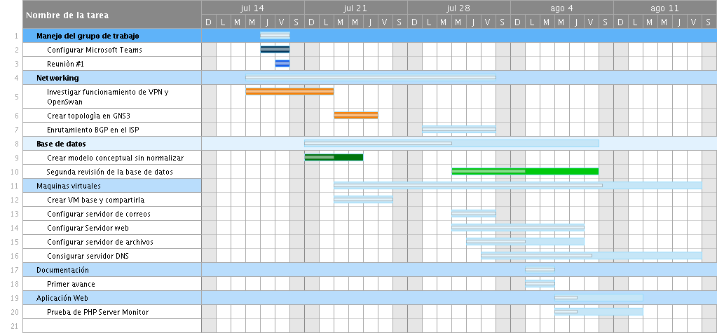
Diagrama de Gantt

Slide 7
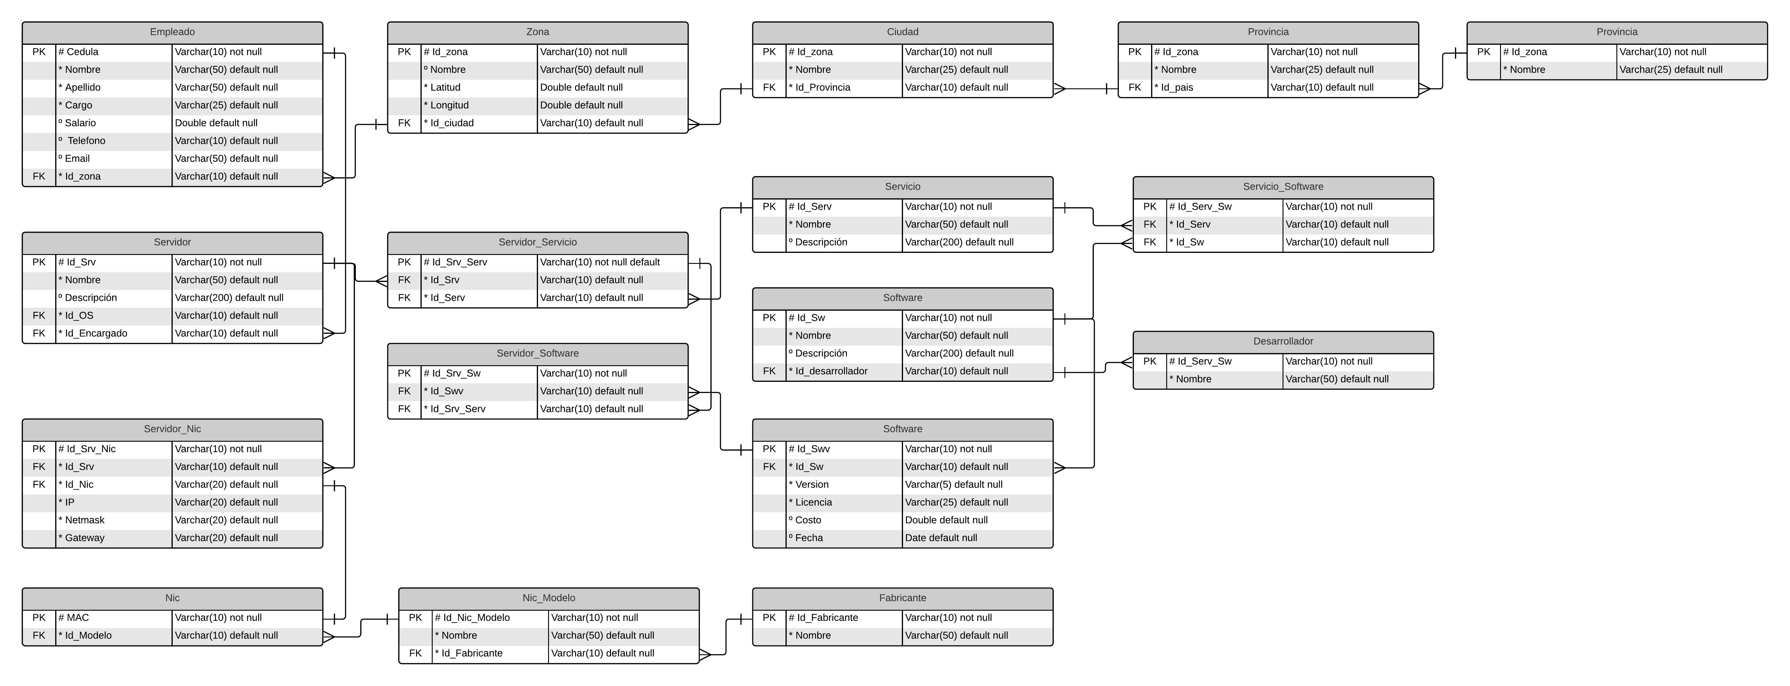
Modelo Entidad-Relación

Slide 8
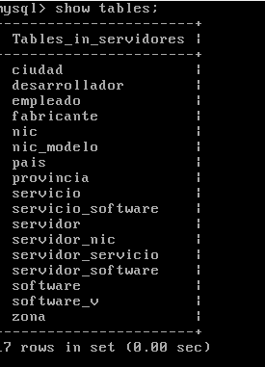
Creación de tablas

Slide 9
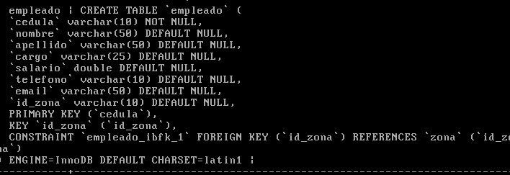
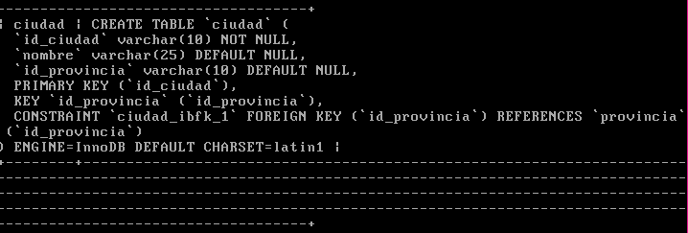
Contenido

Slide 10
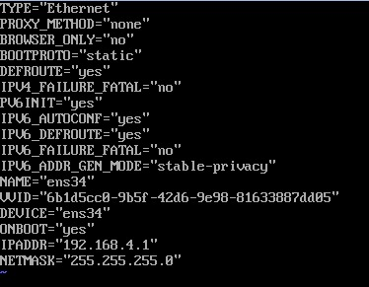
Configuración de las redes externas a la sucursales

Slide 11
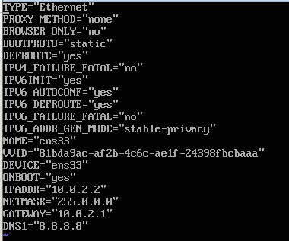
Configuración en el router EdgeRouter2 de bajada

Slide 12
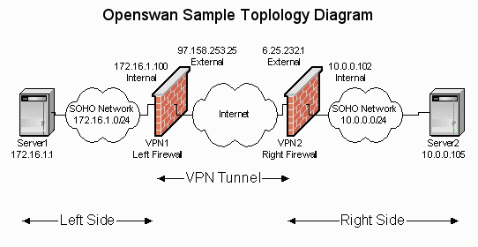
Openswan

Slide 13
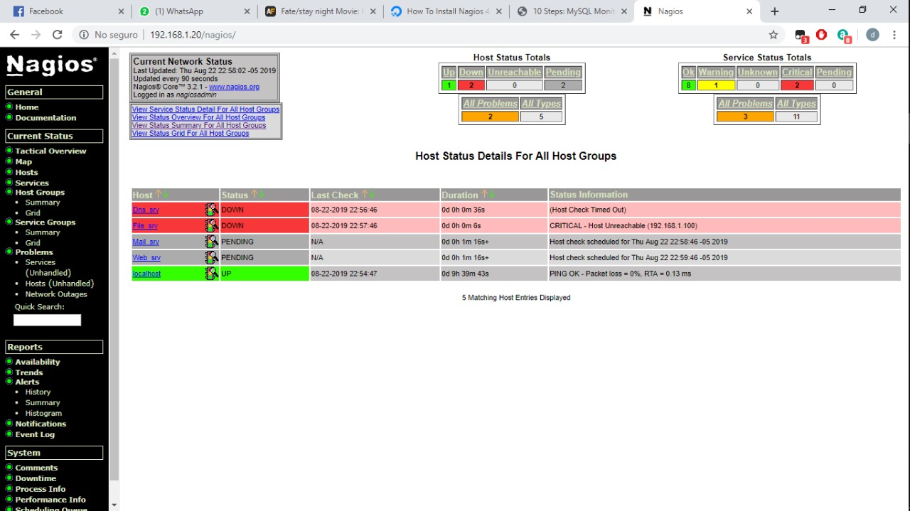
Nagios

Slide 14
Referencias
Betancourt, D. (8 de agosto de 2017). VPN IPSEC con Linux usando OpenSwan. Recuperado el 5 de agosto de 2019, de DRW SolucioneS: http://www.drwsoluciones.net/blogs/2017-08/vpn-ipsec-con-linux-usando-openswan
Chick, M. (5 de octubre de 2014). How to: Allowing remote access to PHPMyAdmin. Recuperado el 20 de julio de 2019, de spiceworks: https://community.spiceworks.com/how_to/91893-allowing-remote-access-to-phpmyadmin
Edward, S. (25 de marzo de 2019). How to Install phpMyAdmin on CentOS 7. Obtenido de Hostinger Tutorials: https://www.hostinger.com/tutorials/how-to-install-phpmyadmin-on-centos-7/
Kumar, R. (19 de enero de 2019). How to Install Apache, MySQL, PHP (LAMP) on CentOS/RHEL 7. Recuperado el 19 de julio de 2019, de TecAdmin: https://tecadmin.net/install-lamp-apache-mysql-and-php-on-centos-rhel-7/
LinTut. (2014). Easy Samba installation on RHEL/CentOS 7. Recuperado el 2 de agosto de 2019, de LinTut: https://lintut.com/easy-samba-installation-on-rhel-centos-7/
linuxbees. (19 de marzo de 2019). How To Install phpMyAdmin on CentOS 7. Recuperado el 19 de julio de 2019, de linuxbees: https://linuxbees.com/post/how-to-install-phpmyadmin-on-centos-7/
Linuxize. (22 de noviembre de 2018). How to Setup FTP Server with VSFTPD on CentOS 7. Recuperado el 5 de agosto de 2019, de Linuxize: https://linuxize.com/post/how-to-setup-ftp-server-with-vsftpd-on-centos-7/

